Slide 1
echarts 常用组件
李伟

Slide 2
课堂目标
熟悉echarts 常用组件
可以根据项目需求灵活设置组件

Slide 3
知识点综述
标题 title
图例 legend
工具栏 toolbox
提示框 tooltip
坐标轴 xAxis yAxis
系列列表 series
标记点 markPoint
标记线 markLine

Slide 4
标题 title
主标题 text
副标题 subtext
位置 left
主标题样式 textStyle
副标题样式 subtextStyle
可见性 show

Slide 5
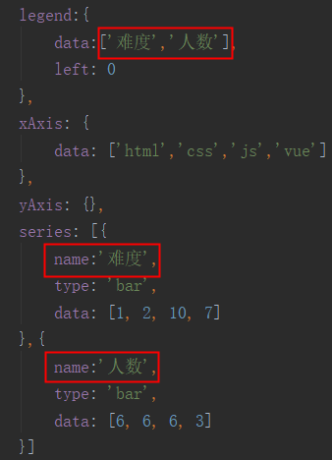
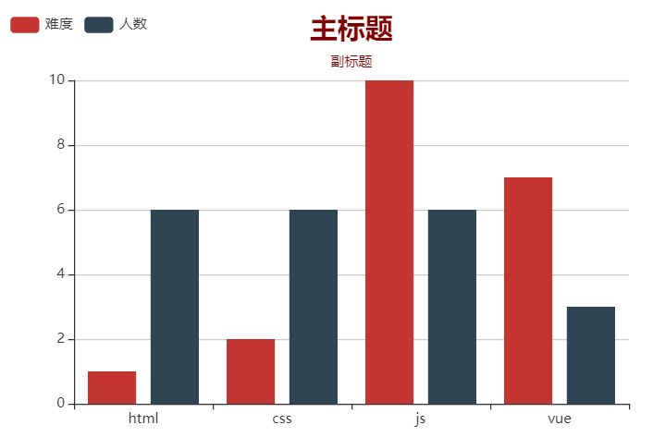
图例legend
图例legend 适用于不同系列的数据过滤，它需要与series 搭配使用。

Slide 6
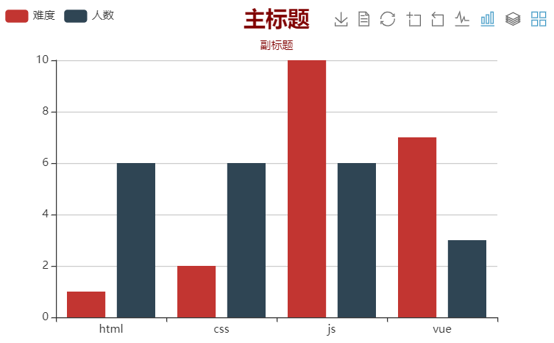
工具栏 toolbox
保存图片 saveAsImage
配置项还原 restore
数据视图工具 dataView
数据区域缩放 dataZoom
动态类型切换 magicType

Slide 7
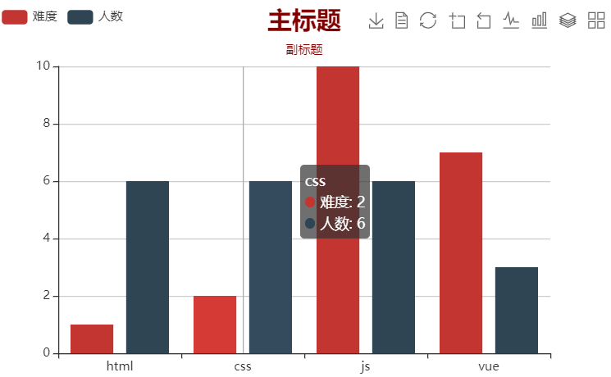
提示框 tooltip
提示框触发方式 trigger：
item 图形触发，主要在散点图，饼图等无类目轴的图表中使用。
axis 坐标轴触发，主要在柱状图，折线图等会使用类目轴的图表
none 什么都不触发

Slide 8
坐标轴 xAxis yAxis
name 坐标轴名称
data 类目数据
y 轴的分割设置：
splitNumber 分割段数
interval 强制设置坐标轴分割间隔
minInterval 坐标轴最小间隔
maxInterval 坐标轴最大间隔

Slide 9
系列列表 series
列表类型 type
系列名 name ：用于提示tooltip，图例legend 筛选，数据更新
数据 data
标记点 markPoint
标记线 markLine

Slide 10
标记点 markPoint
data [] 标记的数据数组
标记的数据{}
name 名称
type
最小 min
最大 max
平均值 average
coord [x,y] 坐标位
symbolOffset 标记偏移
symbolSize 标记大小
value 最定制标记内容
symbol 标记图形包括 'circle', 'rect', 'roundRect', 'triangle', 'diamond', 'pin', 'arrow', 'none' ,url

Slide 11
标记线 markLine
data [] 标记的数据数组
标记的数据{}
name 名称
type
最小 min
最大 max
平均值 average
coord [x,y] 坐标位
symbolOffset 标记偏移
symbolSize 标记大小
value 最定制标记内容
symbol 标记图形包括 'circle', 'rect', 'roundRect', 'triangle', 'diamond', 'pin', 'arrow', 'none' ,url

Slide 12
深度的交互式数据探索
数据可视化交互的基本需求是：总览为先，缩放，过滤，按需查看细节。
echarts 组件就是基于这样的需求存在的。
如果将绘图区的图表比作战士，那么组件则是他的铠甲和武器。

